Slide 1
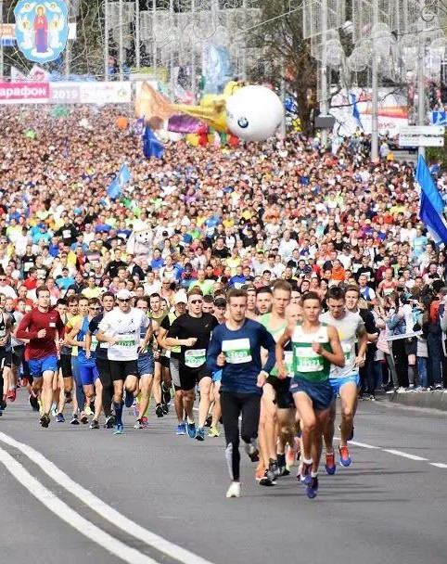
ЗДОРОВАЯ НАЦИЯ КАК ОСНОВА
РАЗВИТИЯ БЕЛАРУСИ
Единый день
информирования населения
май 2025 г.

Slide 2
МЕДИЦИНСКАЯ СИСТЕМА БЕЛАРУСИ (2024 ГОД)
МЕДИЦИНСКАЯ
ИНФРАСТРУКТУРА
553 больницы
1 394 поликлиники и амбулатории
69 783 койки
краткосрочного пребывания
МЕДИЦИНСКИЕ КАДРЫ
41 467 практикующих врачей
111 448 средних
медработников
Обеспеченность данными категориями работников выше, чем в Швейцарии, Болгарии, Литве, Нидерландах, Австрии и Исландии
ДОСТУПНОСТЬ МЕДИЦИНЫ
гражданам обеспечен
100% доступ к медуслугам

Slide 3
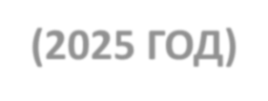
МЕДИЦИНСКОЙ
МОДЕРНИЗАЦИЯ
ИНФРАСТРУКТУРЫ (2025 ГОД)
Строительные работы проводятся на
166 объектах в рамках
Госпрограммы «Здоровье народа и
демографическая безопасность»
КЛЮЧЕВЫЕ ПРОЕКТЫ:
Реконструкция РНПЦ детской онкологии, иммунологии и гематологии
Реконструкция Республиканской
клинической больницы медицинской реабилитации Обновление медучреждений в Брестской, Витебской и Гродненской областях

Slide 4
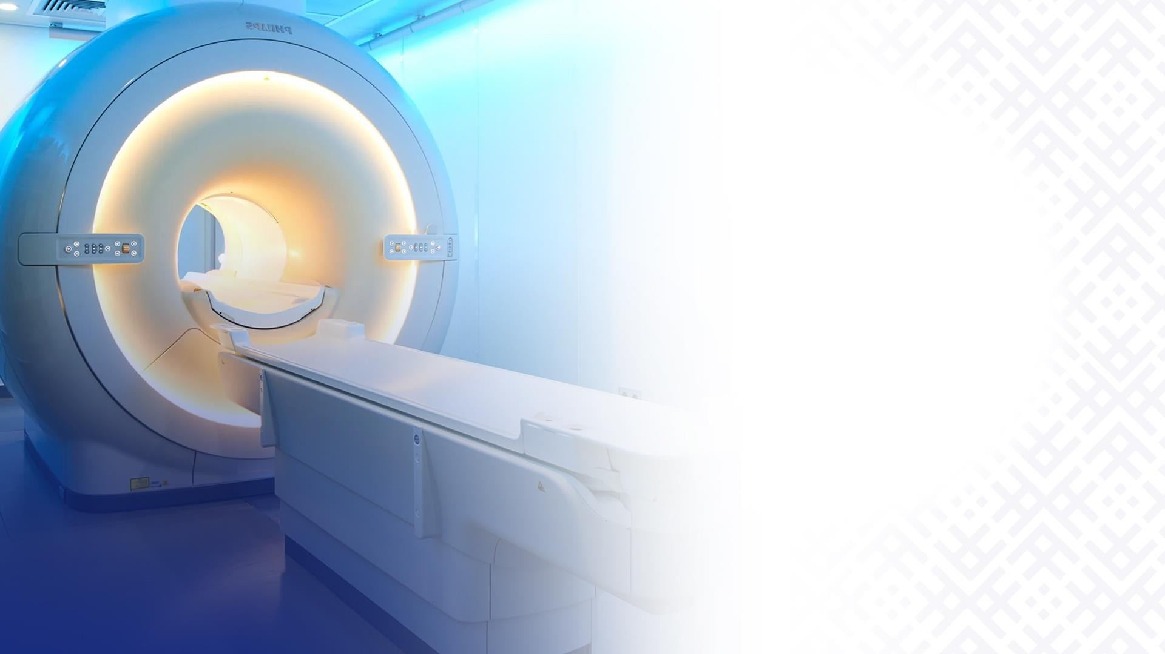
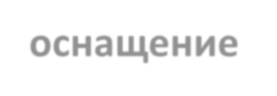
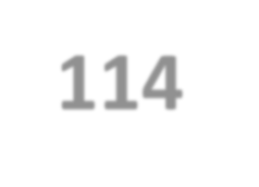
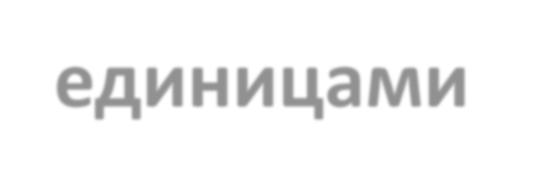
ПЛАНОВОЕ ОСНАЩЕНИЕ
ВЫСОКОТЕХНОЛОГИЧНЫМ
ОБОРУДОВАНИЕМ ВСЕХ ТЕРРИТОРИЙ
НА СЕГОДНЯШНИЙ ДЕНЬ ПАРК ВЫСОКОТЕХНОЛОГИЧНОГО ОБОРУДОВАНИЯ СОСТАВЛЯЕТ
311 ЕДИНИЦ
Компьютерные томографы - 170 Магнитно-резонансные томографы - 64
Ангиографы - 52
Линейные ускорители - 25
На 2025 год запланировано оснащение учреждений
здравоохранения еще
114 единицами
высокотехнологичного медицинского оборудования.

Slide 5
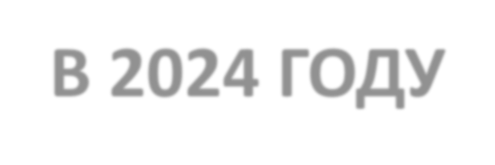
1 800
БЕЛОРУССКАЯ ФАРМАЦЕВТИКА В 2024 ГОДУ
наименований
лекарственных средств
Зарегистрировано
67 новых препаратов
50% рынка - доля
отечественных лекарств в стоимостном выражении
(самый высокий показатель в сравнении с сопредельными странами)
более 760
препаратов
производится холдингом

Slide 7
ТУРИСТИЧЕСКИЕ ПРЕДПОЧТЕНИЯ БЕЛОРУСОВ (2024 Г.)

Slide 8
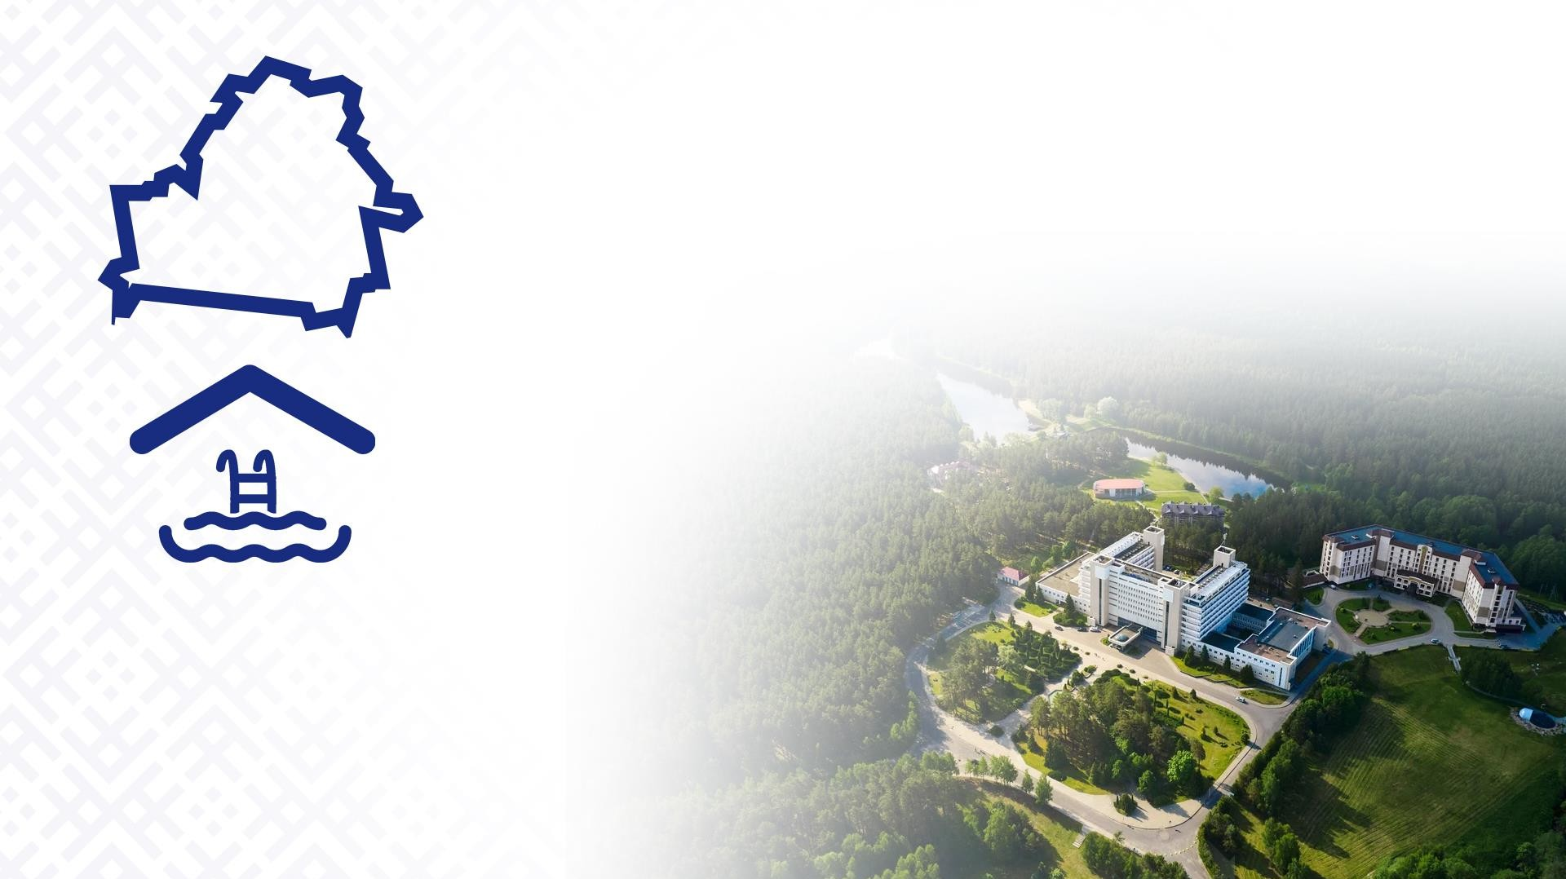
Лечебно-оздоровительный комплекс Беларуси представлен санаторно-
курортными и оздоровительными
организациями
Санаторно-курортный комплекс Беларуси состоит из 287
организаций оздоровления
97 санаторно-курортных организаций на 27,7 тыс. мест
190 оздоровительных организаций
на 33,3 тыс. мест

Slide 9
В 2024 году бесплатными или удешевленными путевками были
обеспечены более 807 тыс.
человек
Около половины всего
детского населения
Республики Беларусь (более 728 тыс. детей) в 2024 году были охвачены лечебно-
оздоровительными
услугами

Slide 10
ОБЩЕРЕСПУБЛИКАНСКАЯ АКЦИЯ
«ДАЙ ЛЕСУ НОВАЕ ЖЫЦЦЁ»,
начало которой было положено в 2024 году Президентом Республики
Беларусь А.Г.Лукашенко, уже второй год объединяет всех неравнодушных граждан, помогающих лесхозам
восстановить белорусские леса
В 2025 году
восстановлено более 24 тыс. га
лесных насаждений
высажено около 40 млн саженцев
В текущем году мероприятие проходило
под эгидой Года благоустройства и 80-летия Победы советского народа в Великой Отечественной войне

Slide 11
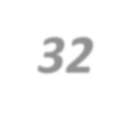
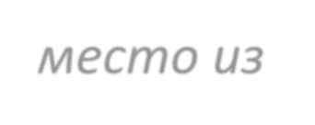
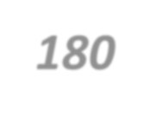
В МИРОВОМ РЕЙТИНГЕ ПО ИНДЕКСУ
ЭКОЛОГИЧЕСКОЙ ЭФФЕКТИВНОСТИ
(EPI, ENVIRONMENTAL PERFORMANCE INDEX)
Беларусь поднялась на 32-е место из 180 стран мира (2024 год)

Slide 12
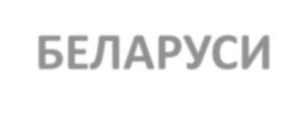
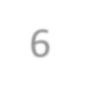
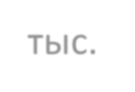
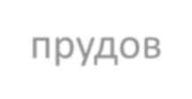
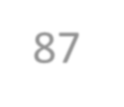
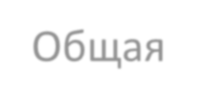
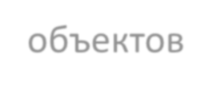
ВОДНЫЕ РЕСУРСЫ БЕЛАРУСИ
Насчитывается свыше 20 тыс. водотоков и 10 тыс. озер,
6 тыс. прудов
и 87 водохранилищ.
Общая площадь водных объектов – 4,6 тыс. км² (2,2% территории). Запасы воды – 61,2 млрд м³ (подземные –
2,3 млрд м³, поверхностные –
58,9 млрд м³).
Используется
незначительная их часть.
соответствует среднеевропейскому уровню

Slide 13
Обеспечить мегаполис почти в два миллиона человек артезианской водой – это величайший подвиг нашего поколения. Мало кто, да вообще я не знаю таких государств, которые бы с заботой о людях подошли к этому вопросу...
Это большое дело.
“
“
Президент Республики Беларусь А.Г.Лукашенко.
Участие в торжественном пуске артезианской воды из подземных источников для обеспечения водоснабжения г.Минска,
15 января 2025 г.

Slide 14
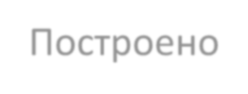
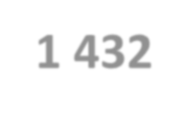
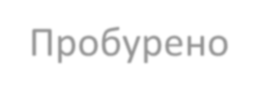
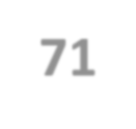
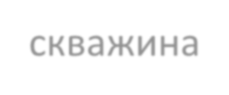
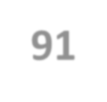
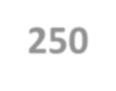
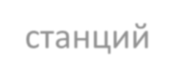
ОБЕСПЕЧЕНИЕ КАЧЕСТВЕННОЙ ПИТЬЕВОЙ ВОДОЙ В БЕЛАРУСИ
С 2016 года реализованы масштабные проекты по улучшению водоснабжения
Построено 1 432 станции обезжелезивания
Пробурено 71 скважина
91 населенный пункт переподключен к
централизованным системам
ИТОГИ 2024 ГОДА
99,2% населения
(8,4 млн человек) обеспечены качественной питьевой водой
ПЛАНЫ НА 2025 ГОД
Строительство дополнительных 250 станций обезжелезивания (преимущественно в малых населенных пунктах)

Slide 15
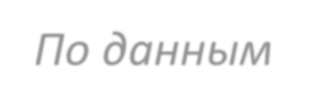
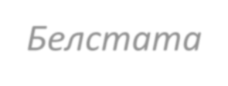
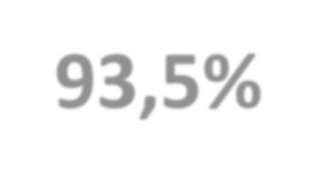
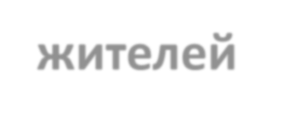
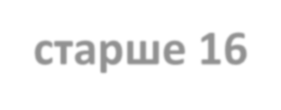
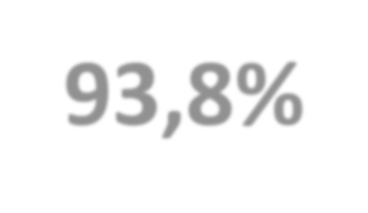
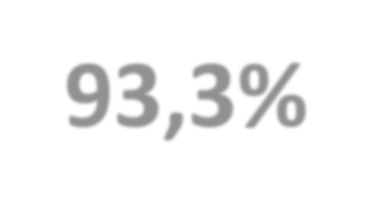
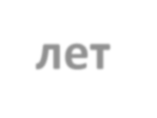
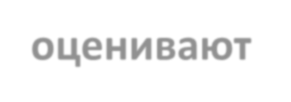
САМООЦЕНКА ЗДОРОВЬЯ БЕЛОРУСАМИ (2025 г.)
По данным Белстата ко Всемирному дню здоровья
93,5%
жителей старше 16
лет оценивают здоровье как хорошее или
удовлетворительное
93,8%
93,3%

Slide 16
Здоровье нации –
“
это забота не только медиков, но и каждого из нас. Без физической активности, занятий спортом не будет
здоровых детей, людей,
здоровой нации в целом.
“
Президент Республики Беларусь А.Г.Лукашенко

Slide 17
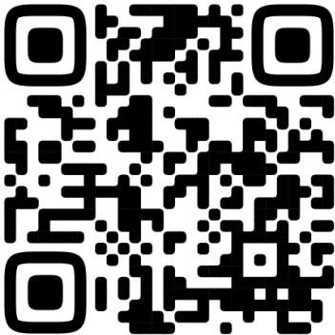
Статистический обзор ко
Всемирному дню здоровья

